Slide 1
Provocări finale
BY SANJAY AND ARVIND SESHAN

Slide 2
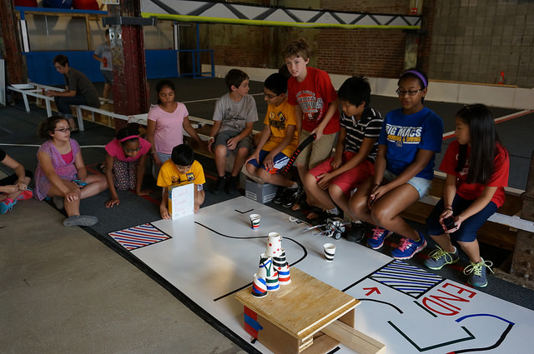
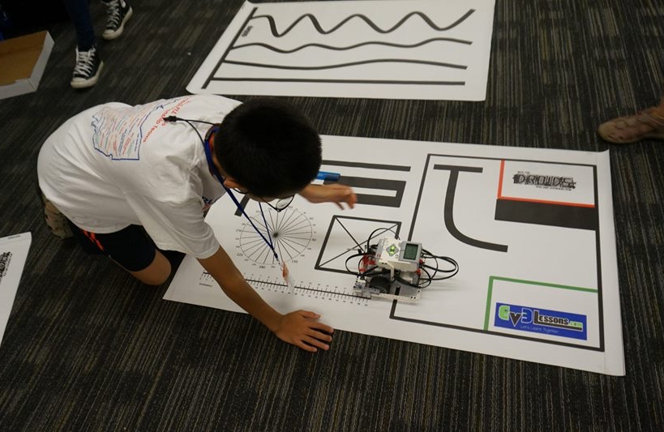
INSTRUCțiuni
Ținta acestor provocări este să combinăm tot ceea ce elevii au învățat până acum: deplasări, întoarceri și utlizarea de bază a senzorilor
Poți inventa orice provocare dorești utilizând banda izoler neagră pe o planșă albă. (banda izoler este disponibilă în magazinele cu materiale de construcții). Poți folosi un poster mare și chiar podeaua.
Notă: culorile benzilor izoler nu sunt aceleași cu cele ale LEGO. Așa că senzorii e posibil să aibă dificultăți în citirea acelor culori.
Poți folosi de asemenea planșele FIRST LEGO League mai vechi pentru antrenament. Sunt câteva disponibile pe eBay sau la alte echipe.

Slide 3
provocarea 1: antrenament cu Mers înainte și întoarceri
HOME
Așează robotul pe Launch Area
Întoarce stânga și mergi înainte în pasaj
Întoarce dreapta
Întoarce dreapta și oprește pe ,,Home’’.
LAUNCH AREA

Slide 4

provocarea 2: antrenament - utilizarea senzorilor
Solid North Wall
Home
Așează robotul pe Launch Area
Robotul trebuie să se deplaseze spre Peretele de la Nord și să-l atingă.
Robotul merge înapoi și trebuie să navigheze prin pasaj.
Robotul merge până la “do not touch this wall”. Nu atinge peretele. (poate fi folosită acolo, o cutie ușoară de carton care să cadă dacă e atinsălight box)
Robotul se întoarce și merge spre peretele din Vest.
Robotul se întoarce și continuă deplasarea spre ,,Home’’.
Utilizează 2-3 SENZORI
Launch Area
Nu atinge acest perete

Slide 5
provocarea 3: ridicarea și transportul obiectelor
Solid North Wall
Home
Așează robotul pe Launch Area
Robotul trebuie să se deplaseze spre peretele de la Nord și să-l atingă.
Robotul merge înapoi și trebuie să navigheze prin pasaj.
Robotul capturează și ridică un pahar de carton.
Robotul se întoarce și merge spre peretele din Vest.
Robotul se întoarce și continuă deplasarea spre ,,Home’’.
Launch Area

Slide 6
Oprirea la linie
Programează robotul să înainteze și să se oprească la exact a treia linie.
Mergi înainte până la prima linie neagră
Repetă această acțiune de 3 ori
Combină ce ai învățat atunci când ai studiat lecțiile despre block-urile de REPEAT, IF/THEN, senzor de culoare și mers înainte/înapoi.

Slide 7
CREDITS
Această lecție de SPIKE Prime a fost realizată de Sanjay Seshan și Arvind Seshan.
Mai multe lecții sunt disponibile pe www.primelessons.org
Această lecție a fost tradusă în limba romană de echipa de robotică FTC – ROSOPHIA #21455 RO20
This work is licensed under a Creative Commons Attribution-NonCommercial-ShareAlike 4.0 International License.

